Slide 1

3285
2967
0318

Slide 2




Tiết 1

Slide 3





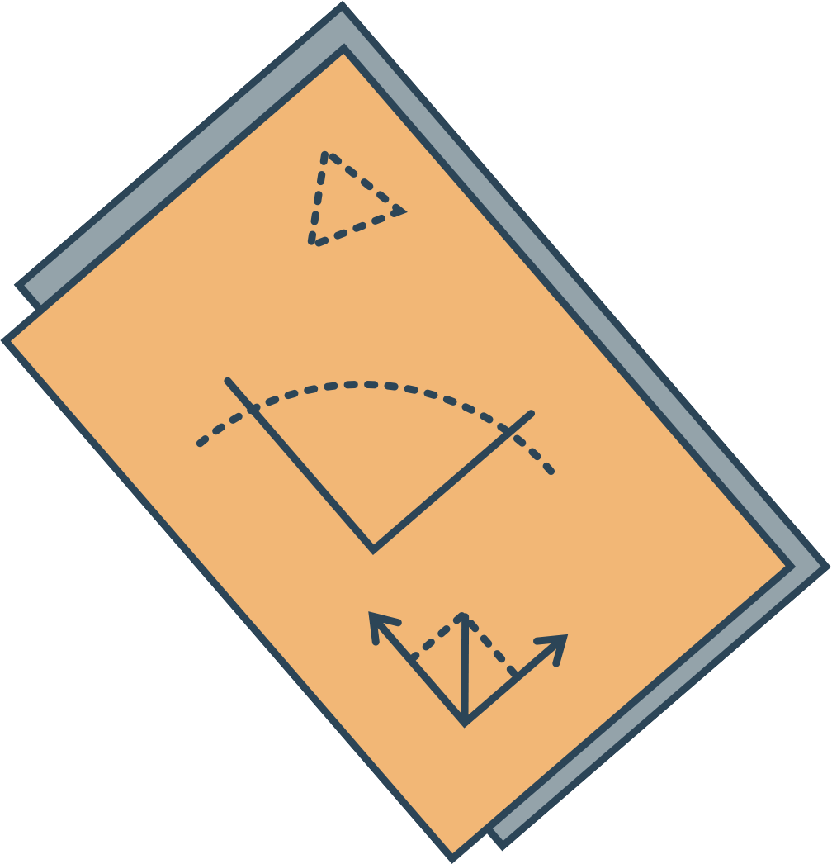
- Tính được phép trừ các số có đến năm chữ số (có nhớ không quá hai lượt và không liên tiếp).
- Vận dụng giải các bài toán thực tế liên quan đến phép trừ các số có đến năm chữ số.

Slide 4


Slide 5


Số dân của phường mình ở là 12 967 người
Số dân của phường mình ở là 23 285 người
Số dân của phường nào nhiều hơn và nhiều hơn bao nhiêu người?

Slide 6
23 285 – 12 967 = ?
5 không trừ được 7, lấy 15 trừ 7 bằng 8, viết 8 nhớ 1.
2
3
2
8
5
–
8 trừ 1 bằng 7, 7 trừ 6 bằng 1, viết 1.
1
2
9
1
1
6
7
2 không trừ được 9, lấy 12 trừ 9 bằng 3, viết 3 nhớ 1.
1
0
3
1
8
3 trừ 1 bằng 2, 2 trừ 2 bằng 0, viết 0.
2 trừ 1 bằng 1, viết 1.
23 285 – 12 967 = 10 318

Slide 7


- Khi thực hiện phép trừ ta làm như thế nào?
- Thực hiện phép tính theo thứ tự nào?

Slide 8


Khi thực hiện phép trừ các số ta thực hiện 2 bước:
Bước 2
Tính (trừ theo thứ tự từ phải sang trái)
Đặt tính (viết số hạng này dưới số hạng kia sao cho các chữ số ở cùng một hàng viết thẳng cột với nhau, viết dấu “–” và kẻ gạch ngang)
Bước 1

Slide 9


Slide 10
Làm vào SGK
1
Tính.
8
4
7
5
8
7
9
3
6
3
3
4
6
3
5
–
–
–
4
3
2
6
5
5
8
1
9
9
2
7
4
1
4
9
3
7
3
5
4
4
3
3
7
0
8

Slide 11
2
Đặt tính rồi tính.
Làm vào vở
97 358 – 89 263 = ?
75 046 – 32 638 = ?
56 492 – 56 = ?
16 519 – 8 245 = ?

Slide 12
2
Đặt tính rồi tính.
9
7
3
5
8
7
5
0
4
6
–
–
8
9
2
6
3
3
2
6
3
8
0
8
0
9
5
4
2
4
0
8
5
6
4
9
2
1
6
5
1
9
–
–
5
6
8
2
4
5
5
6
4
3
6
0
8
2
7
4

Slide 13
Làm vào SGK
3
Tính nhẩm.
Mẫu:
13 000 – 6 000
=
?
Nhẩm:
13 nghìn – 6 nghìn
=
7 nghìn
13 000 – 6 000
=
7 000
a) 15 000 – 7 000
b) 12 000 – 5 000
c) 17 000 – 8 000

Slide 14
3
Tính nhẩm.
a) 15 000 – 7 000 =
8 000
b) 12 000 – 5 000 =
7 000
c) 17 000 – 8 000 =
9 000

Slide 15
4
Trong ba tháng đầu năm, một nhà máy sản xuất đồ chơi đã sản xuất được 24 500 xe ô tô. Tháng 1 nhà máy bán đi 10 600 xe ô tô, tháng 2 nhà máy bán đi 9 500 xe ô tô. Hỏi nhà máy còn lại bao nhiêu xe ô tô đồ chơi?
Tóm tắt
Làm vào vở
Có:
24 500 xe ô tô
Tháng 1 bán:
10 600 xe ô tô
Tháng 2 bán:
9 500 xe ô tô
Còn lại:
... xe ô tô ?

Slide 16
4
Bài giải
Bài giải
Sau khi bán tháng 1, nhà máy còn lại số xe ô tô là:
Hai tháng đầu nhà máy bán được số xe ô tô là:
24 500 – 10 600 = 13 900 (xe)
10 600 + 9 500 = 13 900 (xe)
Nhà máy còn lại số xe ô tô đồ chơi là:
Nhà máy còn lại số xe ô tô đồ chơi là:
24 500 – 13 900 = 4 400 (xe)
13 900 – 9 500 = 4 400 (xe)
Đáp số:
4 400 xe ô tô
Đáp số:
4 400 xe ô tô

Slide 17


